Slide 1
OPA
Online-prüfungsanmeldung
IHK Karlsruhe I 09/2026 für Auszubildende

Slide 2

I
Aktivierung der Online-Prüfungsanmeldung
II
Bearbeitung und Abschluss der Prüfungsanmeldung

Slide 3
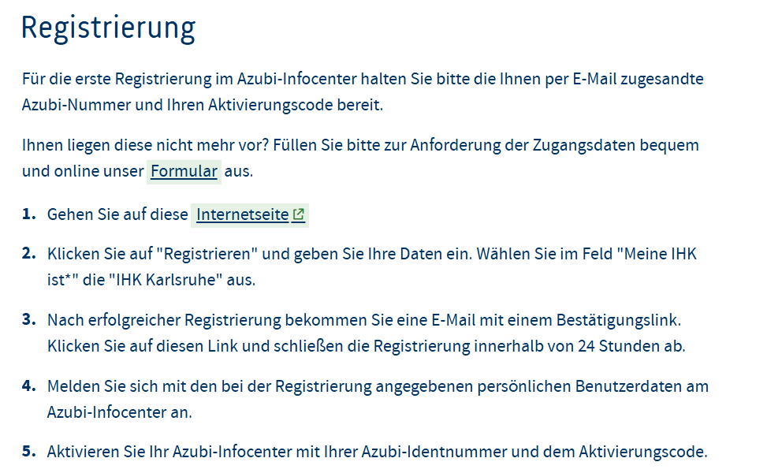
I. Aktivierung der Online-Prüfungsanmeldung
Registrierung AZUBI-Infocenter (Voraussetzung)
Um die Online-Prüfungsanmeldung nutzen zu können, müssen Sie im Azubi-Infocenter registriert sein. Hier finden Sie den Leitfaden zur Registrierung.
Sobald Sie sich registriert und aktiviert haben, können Sie im Anschluss die Anwendung Online-Prüfungsanmeldung nutzen. Die Zugangsdaten sind identisch.

Slide 4
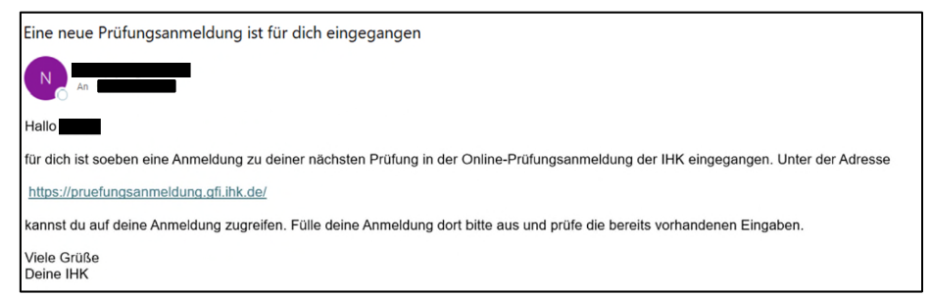
II. Bearbeitung der Prüfungsanmeldung
Sobald Ihr Ausbildungsbetrieb die Prüfungsanmeldung ausgefüllt und an Sie weitergeleitet hat, bekommen Sie an die E-Mail-Adresse, mit der Sie sich registriert haben, eine Infomail zugeschickt.
E-Mail mit Link
oder
Wenn Sie auf den Link gehen, können Sie sich mit Ihren Zugangsdaten für das Azubi-Center einloggen.

Slide 5
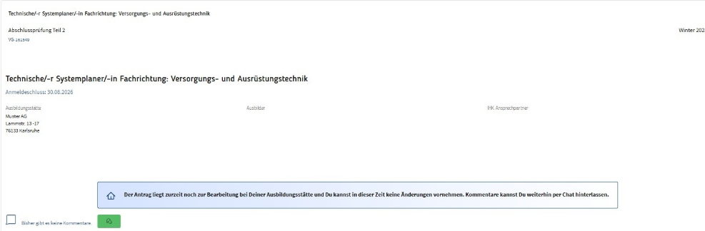
II. Bearbeitung der Prüfungsanmeldung
Nach erfolgreichem Login wird Ihnen die zu bearbeitende Anmeldung angezeigt.
Bei Rückfragen können Sie sich jederzeit an Ihre/n zuständige/n Prüfungskoordinator/-in wenden.

Slide 6
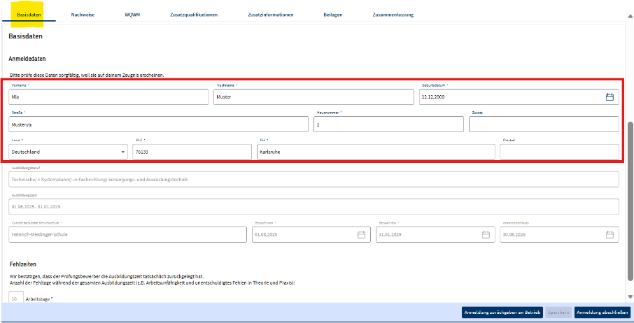
Schritt für Schritt
In den folgenden Reitern geben Sie Ihre persönlichen Daten und alle prüfungsrelevanten Informationen an
Alle Felder, die mit * gekennzeichnet sind, sind Pflichtfelder.
Basisdaten:
Bitte prüfen Sie Ihre persönlichen Angaben und korrigieren Sie diese bei Bedarf.
Grau hinterlegte Felder wurden von ihrem Ausbildungsbetrieb vorab ausgefüllt.
Hinweis: Versehentlich falsche Angaben durch Betrieb,
Können über die Kommentarfunktion zurückgegeben werden

Slide 7
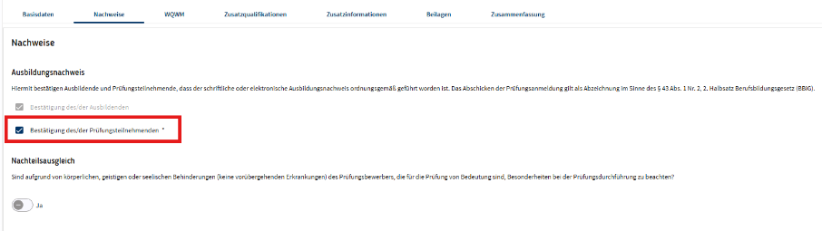
Bearbeitung der Anmeldung
Nachweise: Ihr Ausbildungsbetrieb hat bereits bestätigt, dass die Ausbildungsnachweise ordnungsgemäß geführt wurden. Sie müssen diese Bestätigung ebenfalls vornehmen.
Hinweis: Ein Nachteilsausgleich ist nur für Menschen mit einer körperlichen, geistigen oder seelischen Behinderung. Bitte beantragen Sie nur einen Nachteilsausgleich, wenn bei Ihnen eine Beeinträchtigung vorliegt und Sie die entsprechenden Nachweise dafür vorlegen können. Die Bedingungen für einen Nachteilsausgleich finden Sie hier.

Slide 8
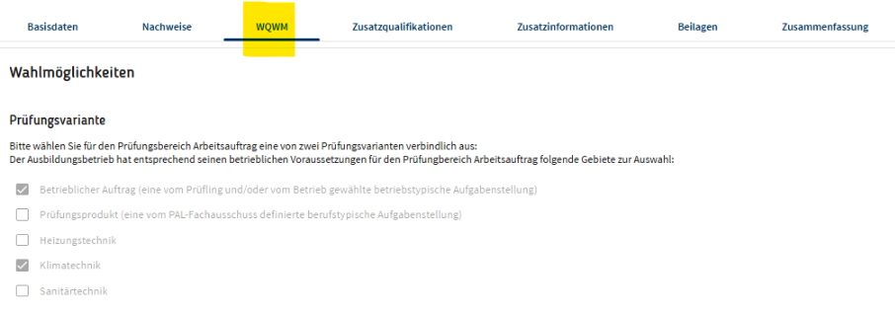
Bearbeitung der Anmeldung
WQWM: Hier hat Ihr Ausbildungsbetrieb bereits die Prüfungsvariante, das Einsatzgebiet, die Wahlqualifikation oder ähnliches angegeben. Die Auswahlmöglichkeiten werden entsprechend dem Ausbildungsberuf angepasst.
Hinweis Falls seitens des Ausbildungsbetriebes falsche Angaben gemacht werden, können Sie die Anmeldung mit einem Kommentar versehen und zurück an Ihren Ausbildungsbetrieb zur Überarbeitung schicken.

Slide 9
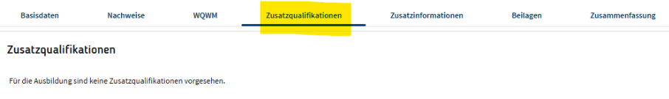
Bearbeitung der Anmeldung
Zusatzqualifikation:
Falls bei einem Ausbildungsberuf eine Zusatzqualifikation geprüft wird, wird diese hier angezeigt. Je nach Ausbildungsberuf variiert dieser Reiter.

Slide 10
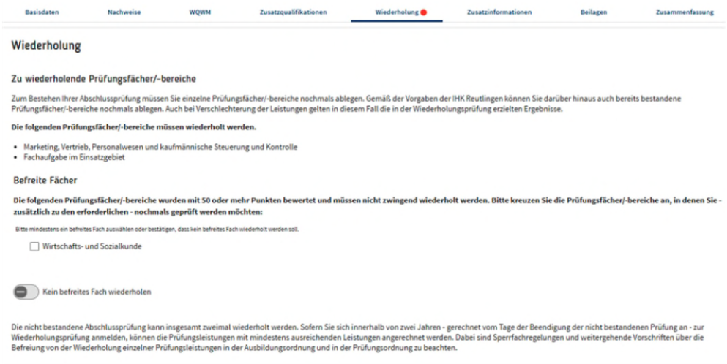
Bearbeitung der Anmeldung
Wiederholung:
Falls Sie sich zu einer Wiederholungsprüfung anmelden, wird zusätzlich dieser Reiter angezeigt. Es wird angegeben, welche Prüfungsfächer Sie wiederholen müssen und welche Sie freiwillig wiederholen können.
Kreuzen Sie nur das Fach an, in welchem Sie glauben ein besseres Ergebnis erzielen zu können als in der vorherigen Prüfung.

Slide 11
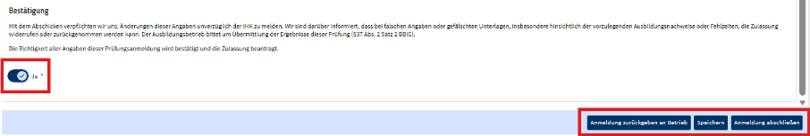

Bearbeitung und Abschluss der Anmeldung
Zusatzinformationen: Bestätigung der zusätzlichen Informationen, die der Ausbildungsbetrieb auf Papier unterschreiben müsste
Beilagen: Werden Informationen in Form einer Beilage bereitgestellt, wird diese hier angezeigt.
Zusammenfassung:
Überprüfen Sie noch einmal alle Daten auf Richtigkeit und Vollständigkeit
Falsche Angaben bitte eigenständig korrigieren und an den Ausbildungsbetrieb zurückgeben
Anmeldung kann zwischengespeichert werden
Um die Anmeldung an die IHK Karlsruhe zu schicken, bestätigen Sie bitte mit „Anmeldung abschließen“
Sie erhalten nach erfolgreicher Anmeldung eine Bestätigung per E-Mail
Viel Erfolg!

